Slide 1



Analisi sul fenomeno e l'impatto ambientale delle EV
Elettrico vs combustione

Slide 2
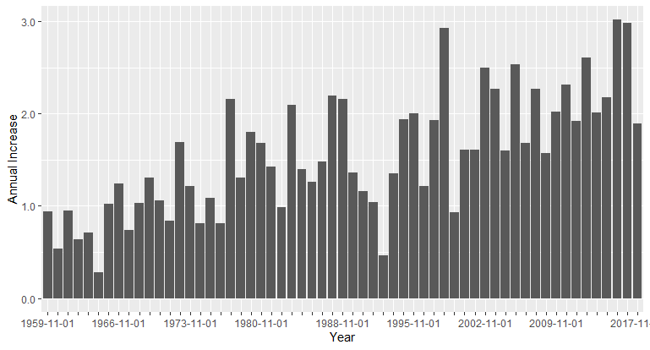
L'importanza di cambiare
Dal 1959 al 2017 notiamo che c'è sempre stato un aumento (in percentuale) dall'anno precedente di C02 emessa a livello mondiale.
Ora più che mai ne stiamo pagando le cause e bisogna agire.

Slide 3
L'elettrico è la soluzione?
Nonostante le macchine elettriche, siano promosse dagli stati, come una soluzione green all'uso delle macchine comuni, cioè a combustione, questa alternativa sembra non aver convinto la maggior parte delle persone. Infatti in ogni angolo di internet si possono leggere commenti che danno contro a questa proposta, denunciando invece un danno ambientale maggiore nell'usufruire delle EV (Electric Vehicle), che delle macchine a combustione.
Questo scetticismo generale mi ha portato a domandarmi se l'elettrico sia davvero la soluzione, oppure se i dissensi siano dovuti ad una ignoranza generale.

Slide 4
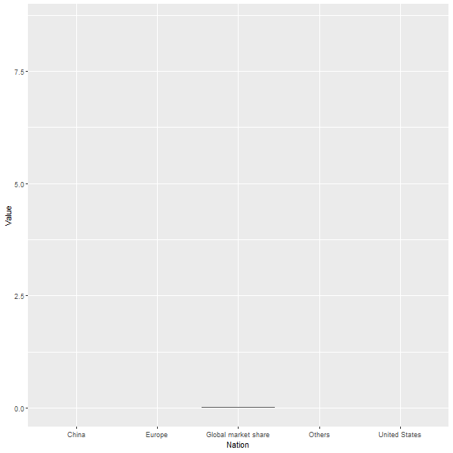
Come ha reagito il mercato
Sono andato a controllare come il mercato ha reagito a questo innalzo di interesse verso l'elettrico, valutando le vendite (espresse in milioni) dal 2010 al 2021.

Slide 5
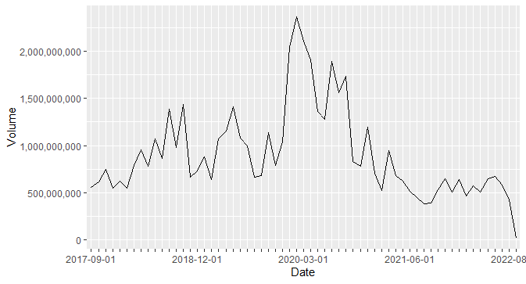
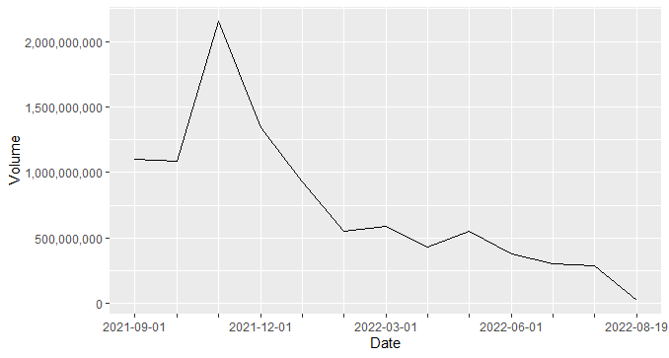
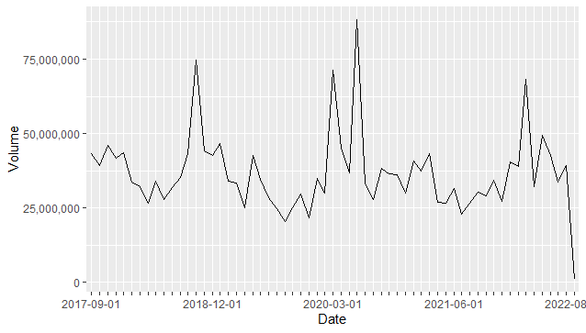
Successivamente sono andato ad osservare il mercato automobilistico più nel dettaglio, valutando come è cambiata la valutazione azionistica di aziende produttrici solo di EV, come Tesla, Aptiv, Lucid
Tesla
Lucid
Aptiv

Slide 6
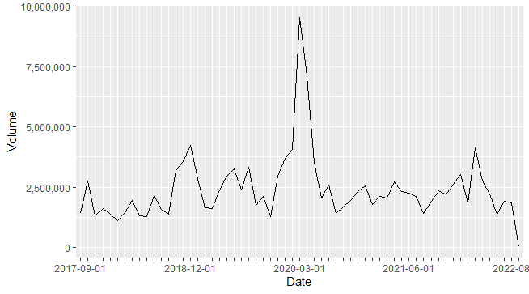
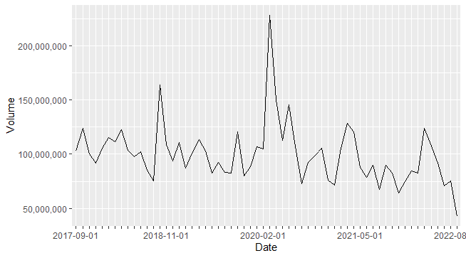
I grafici mostrano tutti un andamento abbastanza uniforme, avendo uno spike positivo tutti intorno allo stesso periodo, e un crollo generale dovuta alla recente crisi dei mercati.
Vado ad osservare anche le aziende automobilistiche che hanno investito di più sull'elettrico: Nissan, Volvo. Aspettandomi un andamento simile rispetto alle precedenti compagnie.
Nissan
Volvo

Slide 7
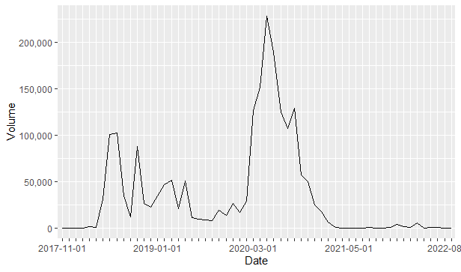
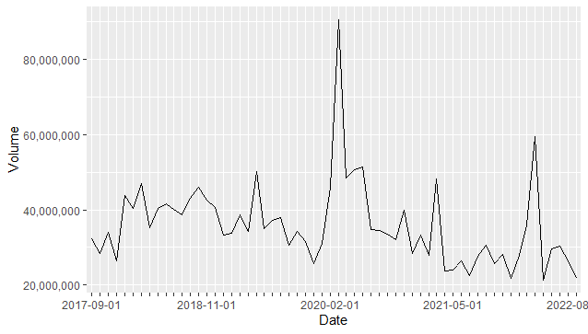
Dai grafici delle azioni di Nissan e Volvo, ci si accorge che l'andamento è conforme a quello delle azioni delle case automobilistiche che producono solo macchine elettriche.
Mi domando, dunque, come aziende che hanno investito di meno nelle EV si sono evolute. Prendo in causa Fiat e BMW.
Fiat
BMW

Slide 8
E' solo una moda?
Si osserva che, nonostante il grosso trend del passaggio all'elettrico abbia dato una certa importanza ad aziende appena nate, incrementando il loro valore con una velocità impressionante - si basti osservare al valore per azione di Lucid – non sembra aver influito sul mercato automobilistico generale.
Questo trend sembra essere guidato più da una moda generale e non da un reale bisogno di abbassare la quantità di C02 nell'aria. Come successe prima con Internet, facendo schizzare alle stelle la valutazione di ogni azienda a ciò correlato, o più recentemente le criptovalute.

Slide 9
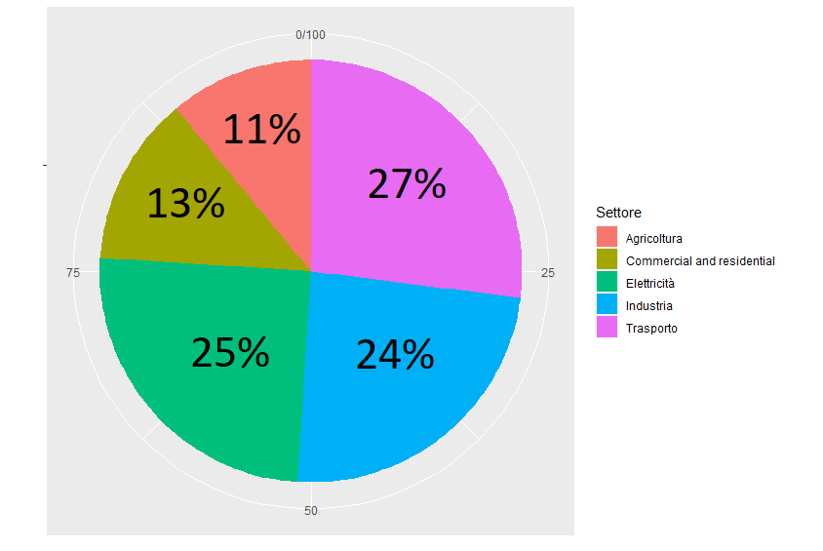
Potremmo pensare che l'effettivo peso della C02 emessa dalle autovetture non influisca in maniera principale, e che non sia la soluzione che porterà a un reale cambiamento.
I dati ci smentiscono dando un'importanza al trasporto del 27%
Notiamo che la produzione dell'energia elettrica è altrettanto rilevante sulla produzione della C02, facendoci dubitare ancora delle EV come nostra alternativa per salvaguardare il pianeta.
Dunque, perché i governi incentivano questo passaggio?

Slide 10
Costo della produzione
Andremo ad analizzare l'effettivo costo di produzione (inteso come C02 emessa nell'aria), da parte delle macchine elettriche e quelle a combustione, per capire quale effettivamente sia quella più conveniente.

Slide 11

Le Macchine Elettriche
La differenza sostanziale tra la produzione di macchine elettriche rispetto a quelle comuni è l'utilizzo di batterie.
Le batterie si compongono di due elementi base, litio e cobalto.

Slide 12
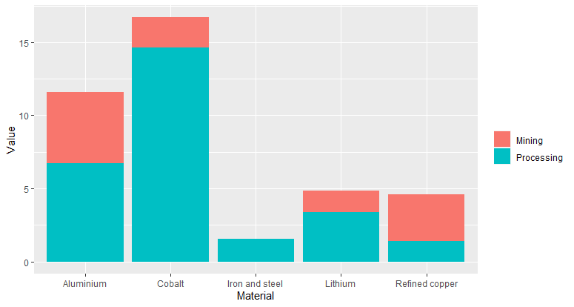
Estrazione del Litio e Cobalto
L'estrazione del litio avviene per la maggior parte in Sud America, nel così detto triangolo del litio, causando datti di siccità e diversi problemi ambientali non indifferenti
Il cobalto viene estratto nel centro Africa, in situazioni di schiavismo e sfruttamento, lavorando in cave all'aperto.

Slide 13
Costo complessivo
Raggiungiamo un costo complessivo di 2 t/C02 di produzione per le EV più piccole, fino a un costo che si aggira tra 13 e 32 t/C02 per i veicoli più grandi. Quello di una Tesla Model 3, l'auto elettrica più venduta al mondo è di 16 t/C02.

Slide 14
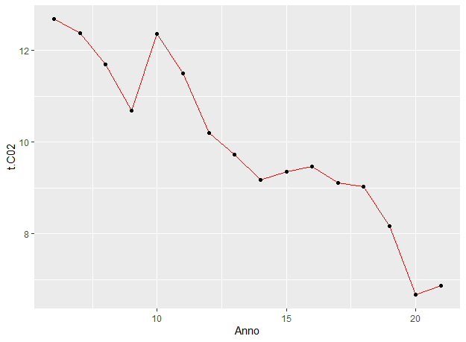
Macchine a Combustione
Per la produzione di una macchina comune, bisogna pensare che il processo è ormai ottimizzato quasi alla perfezione.
Otteniamo un costo di 6 t/C02 medio per ogni veicolo.
Dal 2006 ad oggi abbiamo ottenuto una diminuzione del quasi 50%.

Slide 15
Tesi confutata?
Per quanto concerne l'aspetto produttivo, le macchine elettriche superano le emissioni di quelle a combustione, senza tenere conto dei danni ambientali derivati e dello sfruttamento umano, anche il conservare e il riciclare le batterie è un problema non indifferente.
Confermiamo che le EV siano solo una moda e non siano davvero utili?

Slide 16
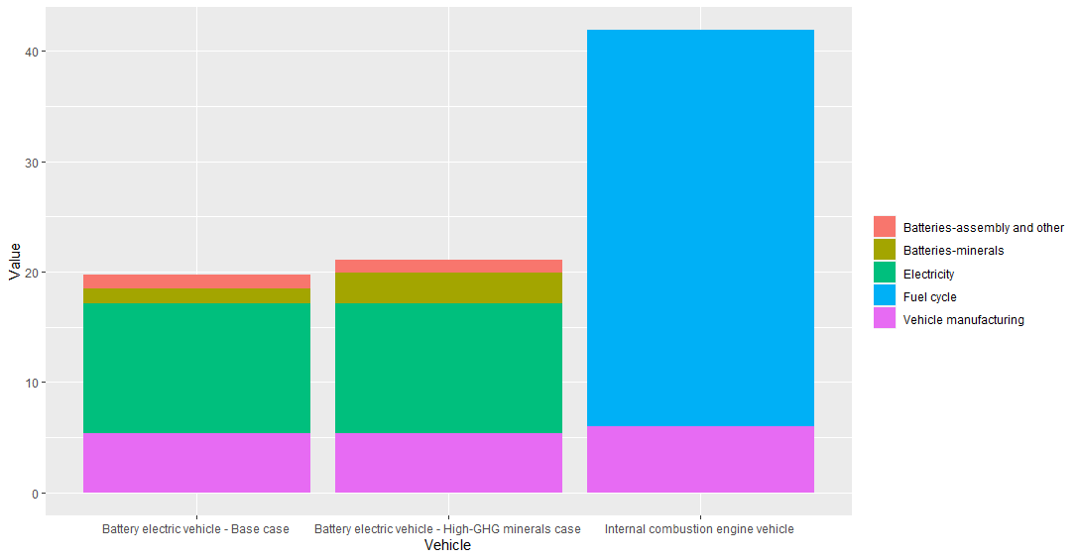
Ciclo di vita dei veicoli
La vera differenza tra una macchina elettrica e una a combustione è l'emissione di C02 nel tempo.
Come possiamo notare la macchina elettrica, nel ciclo di vita medio consuma poco meno di 20 t/C02 se assemblata in condizioni base e poco più in condizioni più gravose. Contro i +40 di quelle a combustione

Slide 17
Ciclo di vita dei veicoli
Le EV con un consumo maggiore alla media possono arrivare fino a costo di 36 t/C02 che è comunque inferiore a quello di una macchina a combustione comune.
Per quanto riguarda la produzione elettrica, che è ancora una grossa percentuale del nostro grafico, ci viene in aiuto David Keith – professore alla MIT Sloan School of Management – che dice: "Un EV la quale elettricità è stata prodotta dalle miniere a carbone, sarebbe comunque il nostro veicolo con meno emissioni rispetto a quelli a combustione".

Slide 18
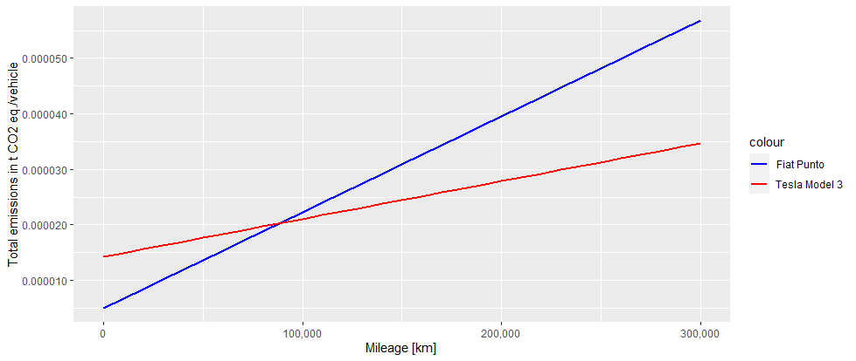
Come possiamo constatare, dopo un certo periodo ogni veicolo elettrico emette meno C02 nell'ambiente.
Nel grafico affianco vediamo dopo quanti chilometri una Tesla Model 3 diventa "migliore" di una Fiat Punto, la macchina più venduta in Italia.

Slide 19
Conclusioni
Abbiamo constatato che la produzione delle macchine elettriche è ancora in uno stato embrionale, con danni ambientali e umani da tenere in considerazione
Ma nel medio/lungo periodo di utilizzo le macchine elettriche diventano nettamente meno inquinanti di ogni macchina a combustione.
Finirei con una citazione di Shao-Horn (professoressa al MIT) - "Se non cambiamo il modo di come estraiamo i materiali, produciamo le sostanze chimiche, la produzione in sé, tutto rimarrà essenzialmente uguale".

